Slide 1

智能电网国家科技重大专项——课题1月度推进会
多点分散源荷不确定性下主配微多时间尺度潮流优化
与安全分析技术
任务2：主配微电网分区解耦与潮流计算并行高效求解方法
任务负责人： | 陈星延
任务承担单位： | 北京邮电大学
2026.03.04

Slide 2
第一部分
任务设置情况
目录
CONTENTS
第二部分
任务进展情况
第三部分
下一步工作计划

Slide 3
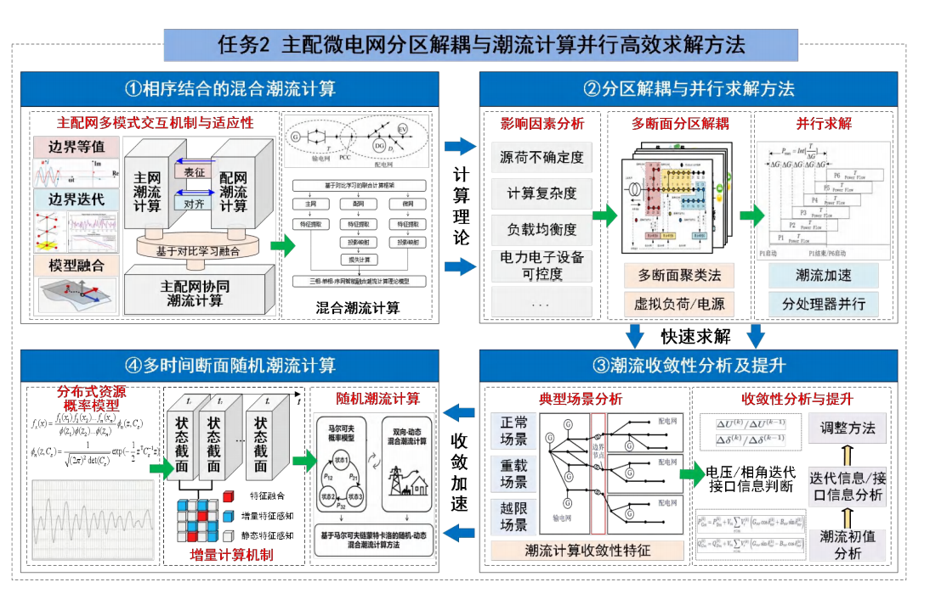
一 、任务总体情况
研究内容设置情况
任务2包含4项研究内容，解决主配微电网潮流计算收敛难、效率低等问题，子任务1构建边界表征对齐与序网特征解耦融合潮流计算模型，子任务2构建多因素影响下多时间尺度潮流计算分区解耦与分布式并行求解方法，子任务3构建基于分区贡献度量的潮流收敛性分析及提升方法，子任务4构建基于深度蒙特卡洛的随机-动态混合潮流计算模块，完成计及多源荷不确定性的主配微高效稳定潮流计算。
子任务1：相序结合的混合潮流计算
子任务3：分区解耦与并行求解方法
任务3
研究内容
子任务2：多时间断面随机潮流计算
子任务4：潮流收敛性分析及提升
预期目标
计及多源荷不确定性的主配微高效稳定潮流计算

Slide 4
一 、任务总体情况
研究目标
本研究旨在揭示高比例分布式资源接入下的潮流波动与多维特征耦合机理，构建基于对比学习与多时间尺度分区解耦的三相-单相-序网融合潮流计算体系，研发基于信息熵评估与深度蒙特卡洛的分布式并行潮流求解模块，以提升主配微电网差异化拓扑下的潮流计算收敛性与不确定性量化效率。
考核指标
申请发明专利2项，发表/录用SCI/EI检索或中文核心期刊论文2篇；
研发主配微分区解耦与潮流并行计算功能模块，并集成到协同计算分析软件，登记软件著作权1项;
培养硕士研究生3名；
配合完成课题1任务书要求的相关技术报告。

Slide 5
第一部分
任务设置情况
目录
CONTENTS
第二部分
任务进展情况
第三部分
下一步工作计划

Slide 6
二 、任务进展情况
资金完成情况
课题经费总计2388.8万元，其中中央财政专项资金488.8万元，配套经费1900万元。截止到2025年6月，已收到国拨经费到账169万元，自筹经费到账75万元，课题各单位经费完成情况如下。
单位 简称 | 总经费 |  |  |  | 专项经费 |  |  |  | 配套经费
 | 总金额 | 到账数 | 执行金额 | 执行率 | 总金额 | 到账金额 | 执行金额 | 执行率 | 总金额 | 到账数 | 执行金额 | 执行率
北京邮电大学 | 100.00 | 0.00 | 0.00 | 0.00% | 40.00 | 0 | 0.00 | 0.00% | 60.00 | 0.00 | 0.00 | 0.00%
<number>

Slide 7
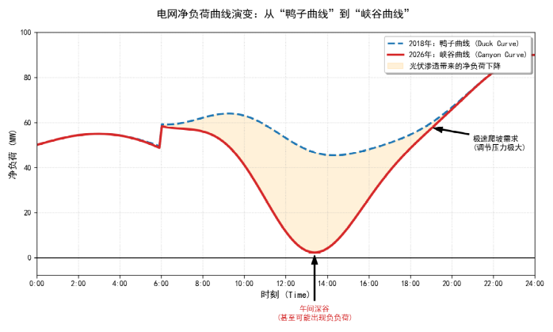
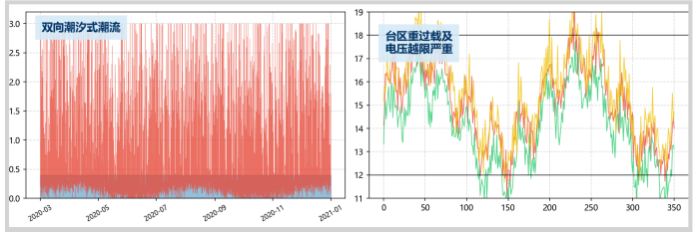
二 、任务进展情况
任务难题
核心
难题
分布式光伏、风电、储能与可控负荷的时空波动，与主网—配网—微网模型异构及边界耦合叠加，使潮流状态变化快、相互影响强。传统整体求解难以同时兼顾模型一致性、区域自治性和计算效率。
多源波动
跨层异构
边界耦合
主网
主配接口
配网
PCC
微网
潮流方向随运行状态改变
净负荷低谷加深、反向爬坡增强
相制式与设备模型存在差异
电压与功率波动经接口跨区域传播
不同时间断面的潮流状态快速变化
参数基准、运行时标与边界变量难对齐
局部误差可能在协调迭代中累积
源荷不确定性 → 模型与拓扑异构 → 边界耦合传播 → 收敛性与计算效率下降
关键矛盾：局部子问题可以独立求解，但跨区边界状态必须保持一致

Slide 8


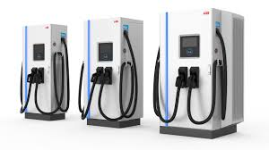
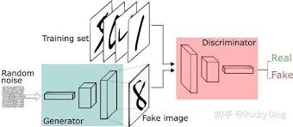
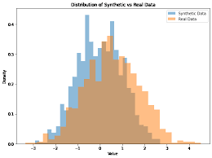
二 、任务进展情况
技术创新
核心
思路
将全网强耦合潮流问题转化为拓扑完整的局部潮流子问题，以边界电压、主配交换功率和微网等值注入维持跨区一致性，通过层内并行与层间协调提升求解效率。
1
2
3
4
5
6
7
统一建模
边界辨识
关联度量
智能分区
解耦建模
协调迭代
并行求解
语义、基准
与时标对齐
电压分层、
变压器与PCC
阻抗、潮流
与源荷注入
锚点生长、
多级图划分
节点复制、
接口等值
松弛更新、
联合残差
层内并行、
层间协调
模
模型层：形成统一计算对象
区
结构层：形成可协调子区
解
求解层：实现协同收敛
消除设备语义、参数基准和运行时标差异
为边界识别、网络分区和潮流求解提供一致输入
接口锚点约束边界位置，电气耦合指导区域划分
保证区内强耦合、区间弱耦合和子区拓扑连通
边界电压、交换功率与等值注入双向传递
层内并行计算，层间按变量依赖关系顺序协调
统一计算对象 → 可协调分区 → 拓扑完整的局部潮流子问题 → 边界一致的协调解 → 可扩展并行求解
形成“建模—分区—解耦—协调—并行”的完整技术闭环

Slide 9
二 、任务进展情况
任务完成程度
研究内容 | 预期成果 | 取得的成果及创新特色 | 成果证明 | 完成情况
1. 异构模型统一建模与边界辨识 | 形成主网、配网和微网设备语义映射、参数基准统一及主配接口/PCC自动识别方法。 | 建立“模型标准化—设备映射—电压分层—跨域变压器识别—PCC映射”流程，形成分区与潮流求解共享的统一计算对象。 | 方法流程与原型功能已形成 | 完成70%
2. 主配微层级智能分区 | 提出兼顾接口约束、电气耦合、区域连通与规模均衡的主配微分区方法。 | 形成接口锚点区域生长与配网加权图多级缩约方法，经粗图初分、逐级投影、局部优化和连通修复获得可协调子区。 | 分区算法与阶段验证材料已形成 | 完成65%
3. 边界等值与协调迭代 | 形成边界节点复制、接口等值及边界电压—交换功率协调收敛方法。 | 构建主网、配网和微网局部子问题，交替传递边界电压、主配交换功率与微网等值注入，并以松弛更新和功率—电压联合残差判定收敛。 | 发明专利成果1项（申请文本已形成） | 完成60%
4. 分层并行潮流与工程验证 | 形成分层并行潮流求解模块，完成实际电网数据上的精度、收敛性与效率验证。 | 完成主网子区、配网实例与微网实例的独立任务封装，支持层内并行、层间顺序协调和动态进程配置；正在结合石家庄数据开展综合验证。 | 论文成果2篇（均已发表） | 完成50%
<number>

Slide 10
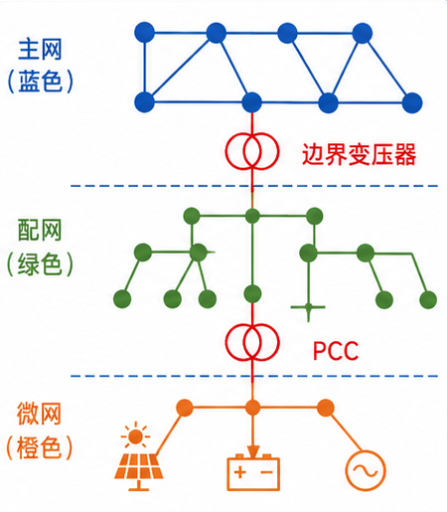

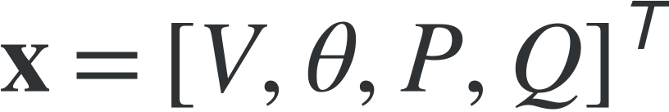
二 、任务进展情况
研究进展2.1.1：主配微异构模型统一建模方法
面向主网、配网和微网模型来源异构、参数体系不一致及运行断面难对齐问题，建立设备语义映射与统一拓扑建模方法。通过设备标识、参数基准和时间状态标准化，形成供边界识别、网络分区及潮流求解共享的计算对象。
技术创新
1. 多源模型输入
2. 参数与标识标准化
3. 设备语义映射
4. 统一计算模型
主网模型
映射关系表
母线、线路、发电机、主变
设备名称和
索引规范化
原始设备
统一对象
配网模型
馈线、配变、负荷、
分布式电源
母线节点
Bus
电压、功率和
阻抗基准统一
线路/电缆
Branch
微网模型
Transformer
PCC、光伏、储能、
可控电源
主变/配变
负荷/电源
Injection
运行断面
时间断面与
设备状态对齐
负荷曲线、开关状态、
设备投运状态
并网点
Boundary/PCC
：统一拓扑对象
：统一运行状态变量
模型校核：设备端点完整性 | 电压等级一致性 | 拓扑连通性与孤岛检测

Slide 11
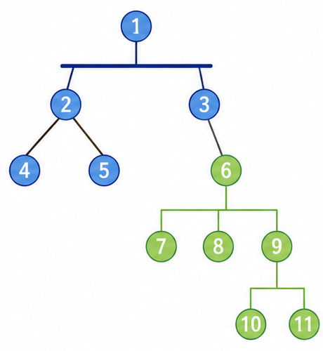
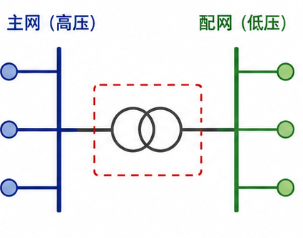
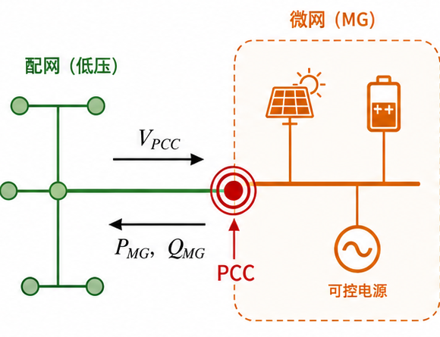


二 、任务进展情况
研究进展2.1.2：主配微边界与微网PCC自动辨识方法
依据母线电压等级形成主网与配网集合，通过变压器端点追踪识别跨层连接设备，并结合微网接入关系定位PCC。自动生成主侧母线、边界设备、配侧母线及微网并网点之间的多层接口映射。
技术创新
电压等级分层
跨域变压器识别
PCC映射
高压侧母线属于主网集合
PCC
低压侧母线属于配网集合
蓝色节点：高电压集合
跨集合连接确定主配边界设备
识别输出
绿色节点：低电压集合
主配接口
配微接口
主侧母线、边界变压器、配侧母线
配网分区、PCC母线、微网标识

Slide 12
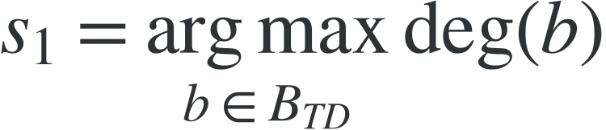
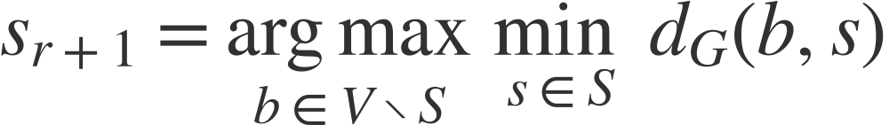
二 、任务进展情况
研究进展2.2.1：接口锚点约束的主网区域生长方法
以主配接口母线作为优先锚点，采用拓扑最远距离原则选择离散种子，并从多个种子同步开展区域生长。在保证子区连通和规模均衡的同时复制跨区邻接节点，为后续切口状态协调构造共享边界。
技术创新
种子选择准则
原始网络
种子选择
区域生长
边界复制
选种策略
接口锚点优先
按拓扑最远距离递推选择后续种子
区域生长与边界处理
红圈：接口锚点候选
多源同步扩展形成连通子区
跨区邻接节点在相邻子区共同保留
红圈：主配接口节点
蓝圈：首个种子，度数最大
同色节点：种子归属子区
双色节点：跨区共享边界
绿圈：后续种子，拓扑最远
箭头/虚线环：同步扩展方向与距离层
虚线：边界节点复制关系
橙圈：后续种子，拓扑最远
识别主配接口锚点
接口优先 + 最远距离选种
多源同步扩展
共享边界节点复制
输出：连通、均衡且边界可协调的主网子区

Slide 13
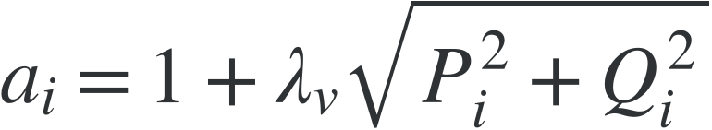

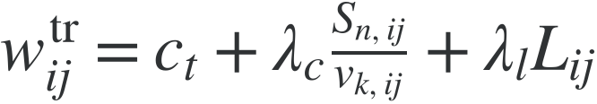
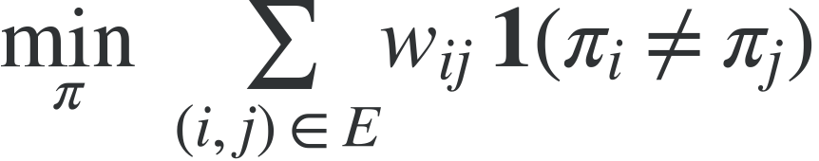

二 、任务进展情况
研究进展2.2.2：电气耦合约束的配网智能分区方法
将配电网转换为带节点权和支路权的图模型，以负荷与注入表征计算权重，以阻抗和潮流表征电气耦合。通过多级缩约、k路划分、逐级投影及连通修复，形成区内强耦合、区间弱耦合且规模受控的子区。
技术创新
① 加权图构建
② 多级缩约
③ 粗图 k 路初始划分
权重定义
2
仅合并相邻强耦合节点，未匹配节点直接继承
在 6 节点粗图上求解 k=4 的初始划分
节点权
1
3
P1
P2
1
2
a
b
A
A
A
B
线路权
3
C
D
4
5
6
7
4
5
6
7
c
d
e
B
C
D
B
P3
P4
8
9
10
11
f
g
h
E
F
E
F
C
E
D
F
变压器权
8
9
10
11
节点越大：计算权重越大
粗边：电气耦合强
原图 n=11
一级缩约 n=8
二级缩约 n=6
权重经归一化与离散化后
输入多级图划分器
红虚线：候选切割边
一级：(1,2)→a，(4,5)→c，(8,9)→f；其余继承
二级：(a,b)→A，(g,h)→F；其余继承
唯一归属 | 权重均衡 | 连通性后验检测
④ 逐级投影与局部优化
⑤ 连通修复与过小子区合并
依据聚合映射逐层展开标签，并在每层搜索边界节点的迁移增益
优先恢复子区连通性，再将规模过小的子区并入耦合最强的相邻区域
连通修复
移动孤立分量中的边界节点，使相关子区均保持连通。
过小子区合并
在满足规模上限的相邻区中，选择边界耦合权重最大的目标区。
A
a
b
1
2
3
1
2
3
A
S
B
B
C
D
c
d
e
4
5
6
7
4
5
6
7
E
F
f
g
h
8
9
10
11
8
9
10
11
A
S
B
二级粗图初始划分
投影至一级缩约图
投影至原图并局部优化
节点 6：P3→P4，使 P3、P4 均连通
S 并入耦合更强的 B 所在分区
减少割边 | 保证连通 | 约束规模
标签按聚合映射逐层展开，仅对边界节点执行增益搜索

Slide 14
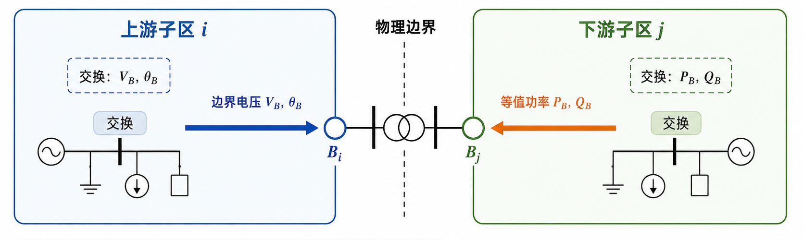

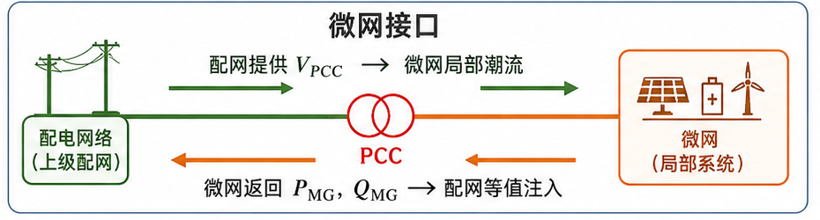






二 、任务进展情况
研究进展2.3.1：边界节点复制与接口等值解耦方法
通过局部网络截取和切口节点复制，将全网模型转换为多个拓扑完整的局部潮流子问题。上游子区提供边界电压，下游子区返回等值功率，微网通过PCC电压与等值注入接入配网局部模型。
技术创新
边界副本与局部网络生成
1
切口识别
定位跨区线路或变压器，形成边界节点集合 B。
2
节点复制
两个副本分别纳入相邻局部子图，保留各自拓扑闭合。
3
外部量替代
边界电压作为参考条件，切除网络以 P/Q 等值注入替代。
全网耦合关系转化为低维接口变量耦合
局部潮流子问题
接口变量映射
主网
主→配
配网
配→主
微网
配↔微
局部拓扑完整，仅通过接口变量耦合
电压作边界条件，功率作等值反馈

Slide 15

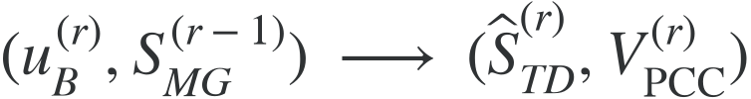
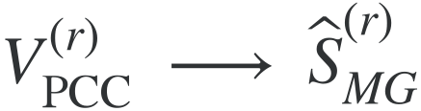
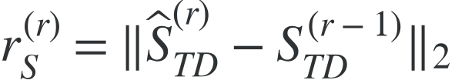

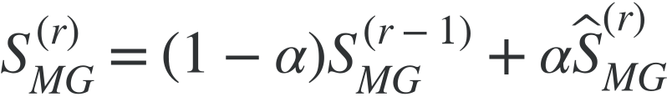

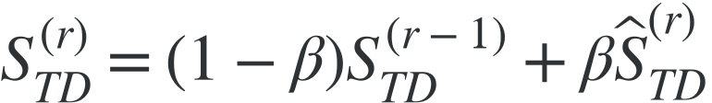
二 、任务进展情况
研究进展2.3.2：边界电压与功率协调迭代方法
按照主网边界电压下发、配网交换功率计算和微网等值注入更新的顺序交替求解。采用松弛更新抑制边界变量振荡，并以主配交换功率残差和边界电压残差联合判断协调收敛。
技术创新
1
主网分区潮流
2
配网分区潮流
3
微网局部潮流
各主网子区并行求解并汇总共享边界状态
读取边界电压与上一轮微网注入，求解各配网实例
在给定 PCC 电压下独立计算微网等值注入
PV
ES
输入交换功率，输出边界电压
输出主配交换功率与 PCC 电压
L
输出等值有功、无功注入
5
功率残差与电压残差判定
4
边界变量松弛更新
α：微网等值注入
β：主配交换功率
0 < α, β ≤ 1
满足：输出
否则：返回 1
联合判据同时约束功率映射与电压变化
松弛更新抑制相邻轮次边界变量振荡
未满足阈值：使用更新后的主配交换功率与微网等值注入进入下一轮协调
收敛后汇总主网、配网和微网状态量

Slide 16




二 、任务进展情况
研究进展2.4.1：主配微分层并行潮流求解方法
将主网子区、配网实例和微网实例分别封装为独立潮流任务，按任务数量与可用计算资源配置工作进程。同层任务并行求解，层间按照边界变量依赖关系顺序协调，并在每层末端同步汇总计算结果。
技术创新
主网分区任务
动态工作进程配置
T1
T2
T3
…
TN
主网工作进程池
按任务顺序汇总
层末同步
等待全部完成
w1
w2
w3
…
独立任务队列
Nℓ：本层任务数 C：可用处理核心数
任务少时不空占进程，任务多时受资源上限约束
下发边界电压
配网潮流任务
配网工作进程池
按任务顺序汇总
层末同步
等待全部完成
层内耗时与负载均衡
D1
D2
D3
…
DN
w1
w2
w3
…
独立任务队列
最慢任务决定层内等待时间，分区均衡直接影响并行效率
下发 PCC 电压
微网潮流任务
微网工作进程池
按任务顺序汇总
并行启用、回退与复用
M1
M2
M3
…
MN
层末同步
等待全部完成
w1
w2
w3
…
✓
可并行且进程数大于 1：进入工作进程池
独立任务队列
×
不可序列化或并行关闭：自动串行求解
层内批量提交并行求解 | 层末按任务顺序汇总 | 层间依据边界变量顺序推进
配网与微网进程池跨外层迭代复用，减少重复创建开销

Slide 17
二 、任务进展情况
发明专利
已形成发明专利成果 1 项。
序号 | 专利名称 | 成果状态 | 完成时间
1 | 一种面向数据异构的元素级顺序解耦联邦学习方法 | 申请文本已形成 | 2026.08
论文
已发表论文 2 篇。
序号 | 论文名称 | 期刊 | 发表时间
1 2 | SeqFedEDT: Element-Wise Decoupled Training SeqFedRPC: Regularized Parameter Clustering | IEEE TMC TETT | 2026.05 2026.07
<number>

Slide 18
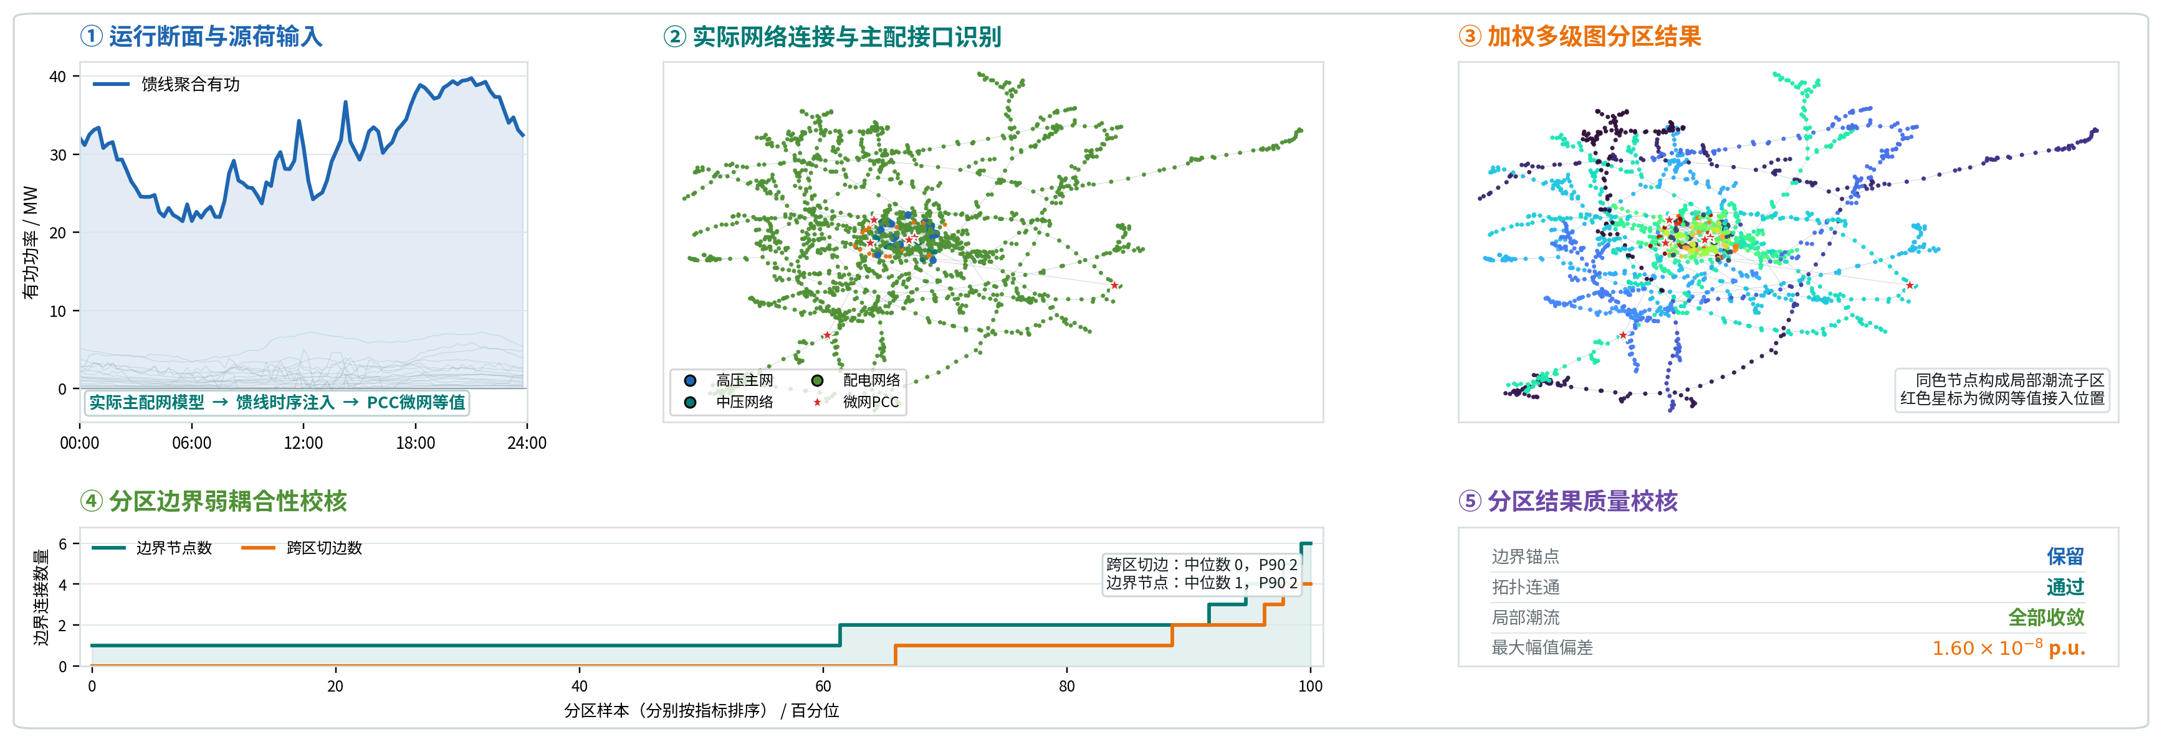
二 、任务进展情况
算例验证1：石家庄主配微电网算例设置与分区结果
算例设置
基于石家庄实际主配网运行断面，叠加馈线时序注入与PCC微网等值模型，完成主配接口识别、加权多级图分区及局部潮流结果校核。
实际运行断面 → 主配接口识别 → 微网PCC等值接入 → 加权多级分区 → 拓扑完整的局部潮流子问题
18

Slide 19
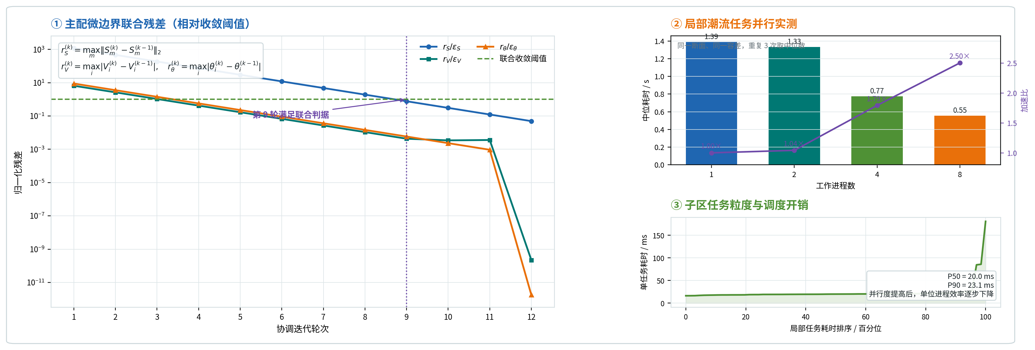
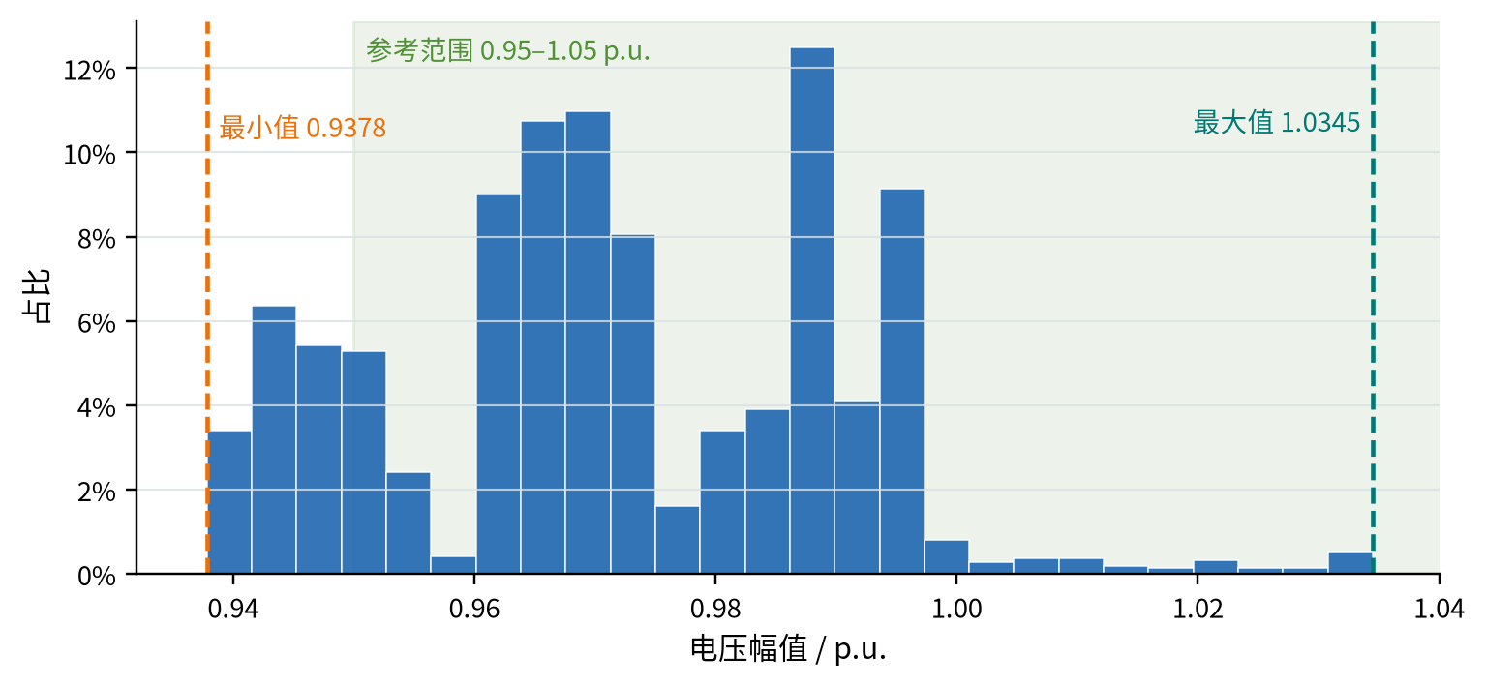
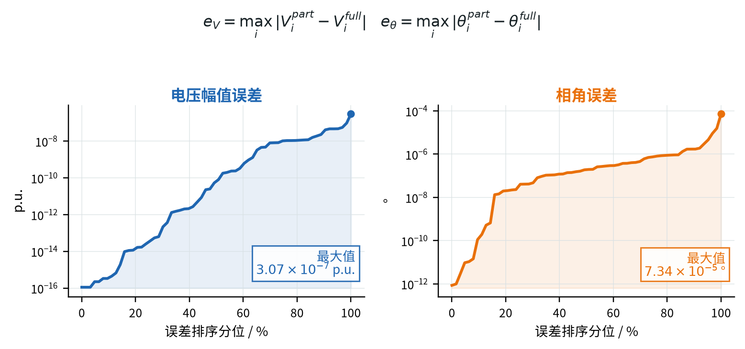
二 、任务进展情况
算例验证2：协调收敛特性与并行求解效果
验证方法
在同一运行断面与求解容差下记录边界功率、电压和相角残差，并对局部潮流任务采用不同工作进程数重复计时，以检验协调收敛与并行扩展特性。
联合残差第 9 轮满足阈值；8 个工作进程取得 2.50× 实测加速，但单位进程效率随并行度提高而下降，进一步扩展受任务粒度与调度开销约束。
19

Slide 20
四、下一步工作计划
 | 2026年9月 | 2026年12月
技术研究 | 2.2.1. 完善主配微层级分区与边界协调算法。面向石家庄实际电网数据，完成模型转换、主配接口识别与分区结果校核；针对弱耦合边界和不平衡分区，优化锚点选种、多级缩约及连通修复策略，形成可重复的分区解耦流程。 | 2.2.2. 完成主配微分层并行潮流与多时间断面验证。完善边界电压—交换功率—微网等值注入的协调迭代与残差判据，研究任务调度、热启动和异常回退机制；基于石家庄数据开展精度、收敛性与计算效率对比，形成算法模块及验证材料。
<number>

Slide 21
四、下一步工作计划
面向石家庄实际电网数据，完善“电压等级分层—跨域变压器识别—PCC映射—接口锚点选种—电气耦合分区”的完整流程；研究边界节点复制与接口等值模型，校核子区连通性、规模均衡性和边界可协调性，形成可解释、可复现的主配微层级分区结果。
层级分区解耦
完善主网子区、配网实例与微网实例的独立任务封装及分层并行调度，建立按计算资源动态配置工作进程、层内同步汇总和层间顺序协调机制；结合热启动、超时回退与负载均衡，开展串并行对比，评价求解精度、收敛稳定性和计算效率。
并行潮流求解
统一主网正序、配网三相和微网局部潮流的数据契约与状态量映射，完善边界电压、交换功率及微网等值注入的双向传递；研究松弛参数自适应与功率—电压联合残差判据，解决异构求解器协同过程中的振荡、失配和局部不收敛问题。
异构求解器
<number>

Slide 22
汇报完毕，谢谢！

